Slide 1
PZC Group 百盛大通
日本物業投資 — 你嘅錢點樣幫你搵錢？
你嘅投入（首期）
你買到嘅物業
HKD 2,400,000
HKD 4,000,000
你實際由袋拎出嚟嘅錢
＋
日本物業價值（約JPY 7,800萬）
其餘由日本銀行借
每年租金收入
JPY 31,200,000
JPY 4,680,000
銀行按揭（約HKD 1,600,000）
約 HKD 240,000 / 年（即6%回報）
按揭利率 3% | 每月供款 JPY 215,461 | 15年還清
租金扣減按揭後 = 你每年真正袋入袋 HKD 107,000
簡單講：你出 HKD 240萬，控制咗 HKD 400萬嘅物業，銀行幫你出其餘
PZC Group 百盛大通 | 日本物業投資分析

Slide 2
每年收幾多錢？
你實收現金
銀行幫你儲錢
合計總回報
HKD 107,000 / 年
JPY 2,080,000 / 年
HKD 210,000 / 年
租客交租 → 扣除銀行按揭 → 剩落嚟係你嘅
你每月交嘅按揭，其中一部份係還本金 即係銀行間接幫你「買」多啲物業
現金收入 ＋ 權益增長 （即係你每年真實嘅投資回報）
4.48%
+4.44%
8.92%
每年回報率
每年回報率
每年回報率
點解有兩種回報？
因為你只出了60%首期，銀行出了40%。所以每個月租客交租之後，你先還銀行供款，剩餘係你袋入袋嘅現金。 但供款之中有一部份係「還本金」（唔係利息），等於你每個月都有少少物業歸你 — 呢個叫做「權益增長」。 所以你嘅真正回報 = 現金 ＋ 權益增長 = 8.92%（唔係只得4.48%現金回報咁簡單）
PZC Group 百盛大通 | 日本物業投資分析

Slide 3
15年後你有幾多錢？
假設匯率不變，睇吓唔同房價走勢下你嘅回報
保守
最可能
樂觀
房價每年跌少少 (-2%)
房價每年微升 (+2~3%)
房價每年升5%
HKD
HKD
HKD
3,585,880
6,759,060
10,145,560
每年平均回報
每年平均回報
每年平均回報
4.38%
7.4~8.2%
9.93%
你放240萬，15年後變成358萬
你放240萬，15年後變成676萬
你放240萬，15年後變成1014萬
* 以上計算包含：15年淨租金收入 ＋ 15年後賣出物業嘅錢（已扣減剩餘貸款=0）
PZC Group 百盛大通 | 日本物業投資分析

Slide 4
最壞情況會點？
我哋用84個情景測試咗所有可能嘅壞情況
84
0
2.2%
個壓力測試情景
個虧本情景
最差情景年回報
12個匯率 x 7個房價 = 84種組合
即係話，84個情景全部都賺錢
房價跌30% + 日圓大跌31% 同時發生
如果日圓大跌20%？
你每年少收約 HKD 18,000 租金 但15年後仍有年化 4.55% 回報 比放銀行定期仲好
如果2022年日圓危機重演？
日圓一個月貶值31% 你15年年化仍有 3.94% 長線持有完全抵得住
如果房價同時跌30%？
最極端情況：房價跌＋日圓跌 15年年化仍有 2.20% 你放240萬，15年後變成333萬，仍然賺
結論：就算最壞最壞情況發生，你嘅錢仍然係賺緊，只係賺少啲咋
PZC Group 百盛大通 | 日本物業投資分析

Slide 5
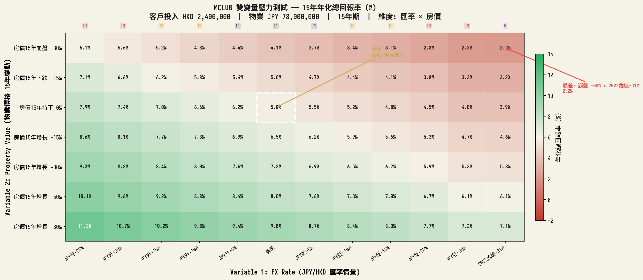
一張圖睇晒所有情況
橫軸 = 日圓匯率（左邊升、右邊跌） 縱軸 = 房價（下邊跌、上邊升） 數字 = 你每年嘅回報%
綠色 = 回報高 | 紅色 = 回報低 | 全部都係正數（全部都賺）
白色虛線框 = 基準情景（房價不變、現匯率）= 年化 5.83%
PZC Group 百盛大通 | 日本物業投資分析

Slide 6
總結：點解呢筆投資值得考慮？
1
槓杆效應
最可能嘅結果
你只出HKD 240萬，但控制咗HKD 400萬物業。 等於銀行借錢畀你投資，你用更少錢賺更多回報。
第1年
自然對沖
收第一筆租金 HKD 107,000
2
按揭用日圓、收租收到日圓 — 自動抵消大部份匯率風險。 唔使做任何對沖動作，匯率風險已經被大幅降低。
第5年
雙重回報
累計收租 HKD 537,000
3
每年收租（現金）＋ 銀行幫你還本金（權益增長） 基準情景每年回報 8.92%，遠超定期存款。
第10年
極端抗壓
累計收租 HKD 1,074,000 物業已供了一半以上
4
84個壓力測試情景，全部都係正回報。 就算最差情況（房價跌30%＋日圓暴跌31%），年化仍有 2.2%。
第15年
日本市場機遇
按揭還清！物業100%歸你 賣出物業（假設+3%/年）得HKD 6.16M
5
15年總回報 HKD 6.76M 年化 7.4~8.2%
日本物業價格處於歷史低位，日元利率全球最低（3%）。 15年後物業完全歸你，無欠銀行任何錢。
PZC Group 百盛大通 | 日本物業投資分析

